Slide 1
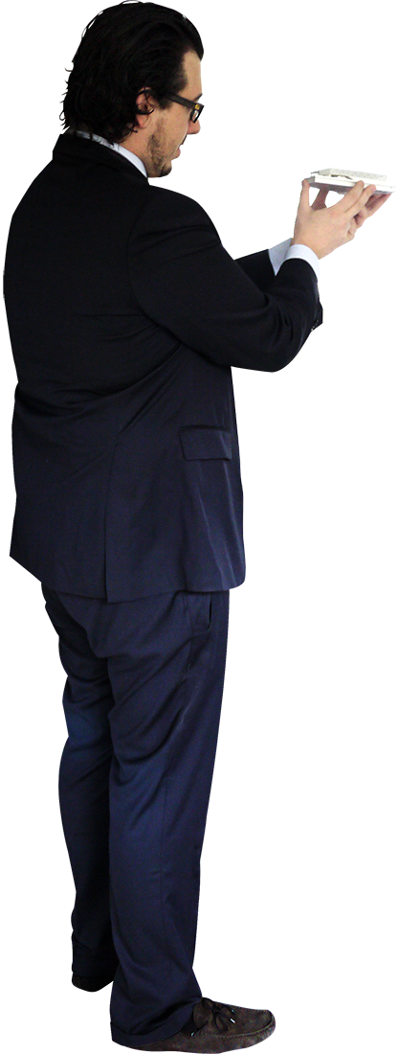
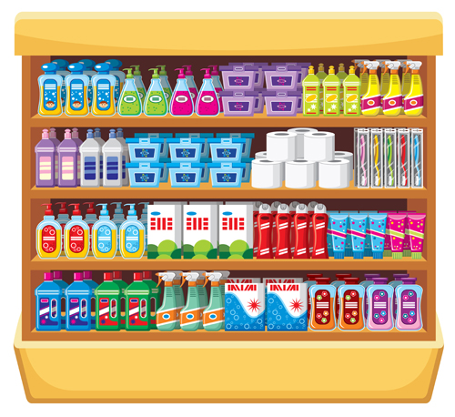
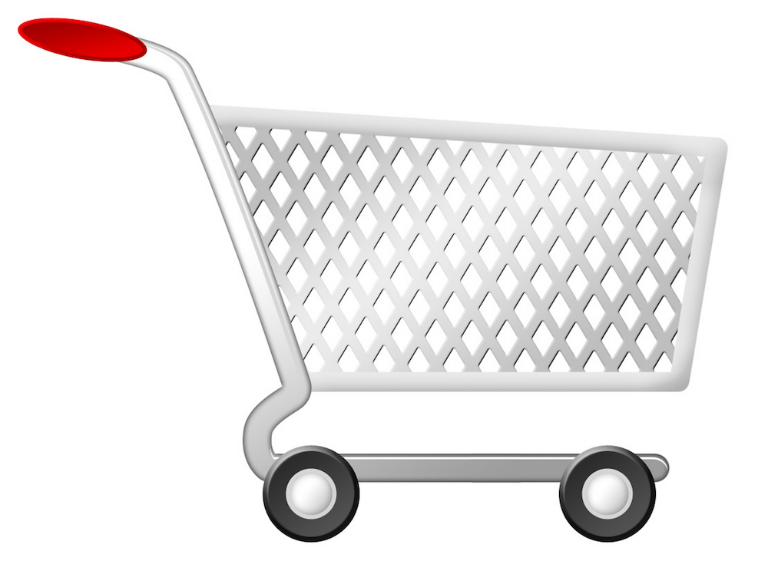
IoTShoping
Para el cliente: El carro inteligente de compras que te ahorra tiempo y dinero.
Para la empresa: Datos de patrones de consume y ventas en tiempo real para aumentar tu rentabilidad
Dispositivo Movil
Power BI
Azure Storage
Azure IoT Hub
Microsoft Cognitive Services
Cámara
Modulo IoT
Sensores Beacon
Sensores

Slide 2
IoTShoping
Para el cliente:
Carro de compras con seguimiento de cliente mediante triangulación de beacons.
Información en tiempo real sobre productos y ofertas.
Recorrido asistido por el supermercado con la mejor ruta para ahorrar tiempo y dinero.
Información de facturación en dispositivo móvil.
Análisis de datos en la nube para la sugerencia de compra de artículos con base en modelos de aprendizaje.
Reconociendo de productos mediante cognitive services que permiten realizar consultas de productos de manera ágil.
Sugerencia de descuentos, combos y descuentos que permitan ahorrar dinero.
Para la empresa:
Información en tiempo real sobre productos vendidos
Ubicación de clientes y sectores concurridos del supermercado.
Reporte estadístico de datos comerciales.
Generación de recorridos a clientes que se acomoden a la necesidades de su empresa.
Mayor venta de artículos mediante la sugerencia de ofertas, combos y descuentos.
Aumento de fluidez en las compras precargando lista de artículos comprados y el precio total de artículos comprados.
Venta de publicidad de productos en sugerencias de compras en el dispositivo móvil o pantalla del carrito de compras

